Slide 1

Elaborando Interfaces
Prof. André Aparecido da Silva
Disponível em: http://www.oxnar.com.br/2017/3ati
Aulas 16, 17, e 18

Slide 2
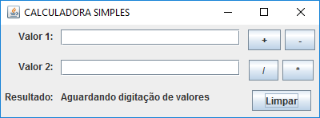
Todos os componentes
JLabel
JTextField
JButton
Além do próprio JFrame

Slide 3
Todos os componentes

Slide 4
As Etiquetas ou rótulos
JLabel

Slide 5
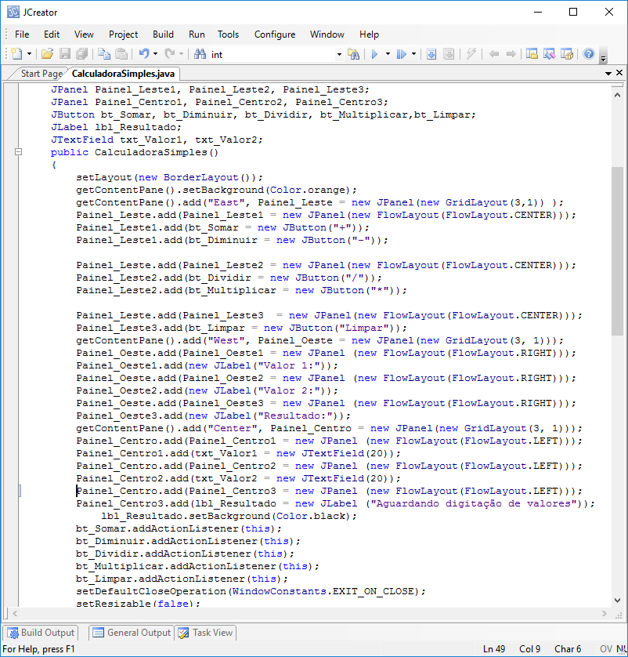
As Etiquetas ou rótulos - Declaração
Referência Indireta
Referência direta

Slide 6

O que muda quando a referência ao objeto é direta ou indireta?

Slide 7
As caixas de textos
JTextField

Slide 8
Botões da tela
JButton bt_Somar, bt_Diminuir, bt_Dividir, bt_Multiplicar, bt_Limpar;
JButtom

Slide 9
Pensando nesta tela
Mais a frente no código os botões serão adicionados aos painéis e instanciados.
Painel_Leste1.add(bt_Somar = new JButton("+"));
Painel_Leste1.add(bt_Diminuir = new JButton("-")); Painel_Leste.add(Painel_Leste2 = new JPanel(new FlowLayout(FlowLayout.CENTER)));
Painel_Leste2.add(bt_Dividir = new JButton("/"));
Painel_Leste2.add(bt_Multiplicar = new JButton("*"));
Painel_Leste.add(Painel_Leste3 = new JPanel(new FlowLayout(FlowLayout.CENTER)));
Painel_Leste3.add(bt_Limpar = new JButton("Limpar"));

Slide 10
O código – os botões
import javax.swing.*;
import javax.swing.event.*;
import java.awt.*;
import java.awt.event.*;
public class CalculadoraSimples extends JFrame implements ActionListener
{
JPanel Painel_Norte, Painel_Sul, Painel_Centro, Painel_Leste, Painel_Oeste;
JPanel Painel_Oeste1,Painel_Oeste2, Painel_Oeste3;
JPanel Painel_Leste1, Painel_Leste2, Painel_Leste3;
JPanel Painel_Centro1, Painel_Centro2, Painel_Centro3;
JButton bt_Somar, bt_Diminuir, bt_Dividir, bt_Multiplicar,bt_Limpar;
JLabel lbl_Resultado;
JTextField txt_Valor1, txt_Valor2;

Slide 11
Note que...
Os objetos são criados aqui mas não são instanciados.
public class CalculadoraSimples extends JFrame implements ActionListener
{
JPanel Painel_Norte, Painel_Sul, Painel_Centro, Painel_Leste, Painel_Oeste;
JPanel Painel_Oeste1,Painel_Oeste2, Painel_Oeste3;
JPanel Painel_Leste1, Painel_Leste2, Painel_Leste3;
JPanel Painel_Centro1, Painel_Centro2, Painel_Centro3;
JButton bt_Somar, bt_Diminuir, bt_Dividir, bt_Multiplicar,bt_Limpar;
JLabel lbl_Resultado;
JTextField txt_Valor1, txt_Valor2;
Por que foi feito assim?

Slide 12
O código
import javax.swing.event.*;
import javax.swing.*;
import java.awt.*;
import java.awt.event.*;
public class CalculadoraSimples extends JFrame implements ActionListener
{
JPanel Painel_Norte, Painel_Sul, Painel_Centro, Painel_Leste, Painel_Oeste;
JPanel Painel_Oeste1,Painel_Oeste2, Painel_Oeste3;
JPanel Painel_Leste1, Painel_Leste2, Painel_Leste3;
JPanel Painel_Centro1, Painel_Centro2, Painel_Centro3;
JButton bt_Somar, bt_Diminuir, bt_Dividir, bt_Multiplicar,bt_Limpar;
JLabel lbl_Resultado;
JTextField txt_Valor1, txt_Valor2;

Slide 13
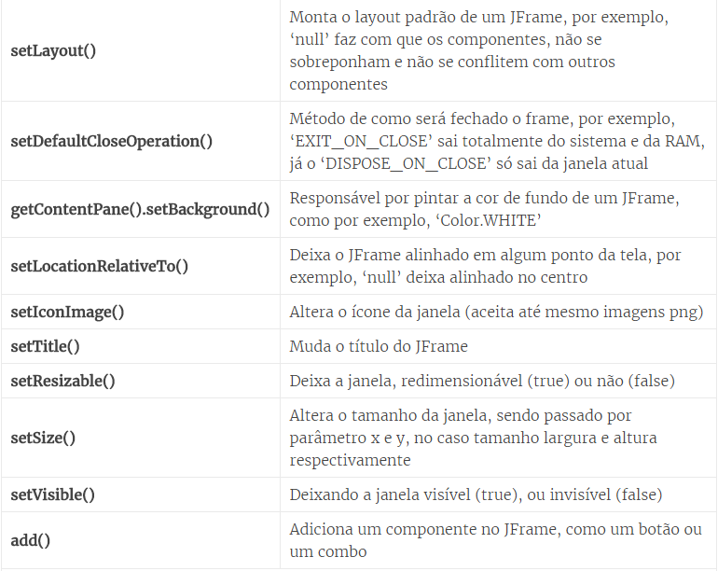
Principais métodos de um JFrame

Slide 14
O código
import javax.swing.event.*;
import javax.swing.*;
import java.awt.*;
import java.awt.event.*;
public class CalculadoraSimples extends JFrame implements ActionListener
{
JPanel Painel_Norte, Painel_Sul, Painel_Centro, Painel_Leste, Painel_Oeste;
JPanel Painel_Oeste1,Painel_Oeste2, Painel_Oeste3;
JPanel Painel_Leste1, Painel_Leste2, Painel_Leste3;
JPanel Painel_Centro1, Painel_Centro2, Painel_Centro3;
JButton bt_Somar, bt_Diminuir, bt_Dividir, bt_Multiplicar,bt_Limpar;
JLabel lbl_Resultado;
JTextField txt_Valor1, txt_Valor2;

Slide 15
O código
import javax.swing.event.*;
import javax.swing.*;
import java.awt.*;
import java.awt.event.*;
public class CalculadoraSimples extends JFrame implements ActionListener
{
JPanel Painel_Norte, Painel_Sul, Painel_Centro, Painel_Leste, Painel_Oeste;
JPanel Painel_Oeste1,Painel_Oeste2, Painel_Oeste3;
JPanel Painel_Leste1, Painel_Leste2, Painel_Leste3;
JPanel Painel_Centro1, Painel_Centro2, Painel_Centro3;

Slide 16
O código
import javax.swing.*;
import javax.swing.event.*;
import java.awt.*;
import java.awt.event.*;
public class CalculadoraSimples extends JFrame implements ActionListener
{
JPanel Painel_Norte, Painel_Sul, Painel_Centro, Painel_Leste, Painel_Oeste;
JPanel Painel_Oeste1,Painel_Oeste2, Painel_Oeste3;
JPanel Painel_Leste1, Painel_Leste2, Painel_Leste3;
JPanel Painel_Centro1, Painel_Centro2, Painel_Centro3;
JButton bt_Somar, bt_Diminuir, bt_Dividir, bt_Multiplicar,bt_Limpar;
JLabel lbl_Resultado;
JTextField txt_Valor1, txt_Valor2;

Slide 17
O código
public class CalculadoraSimples extends JFrame implements ActionListener
{
JPanel Painel_Norte, Painel_Sul, Painel_Centro, Painel_Leste, Painel_Oeste;
JPanel Painel_Oeste1,Painel_Oeste2, Painel_Oeste3;
JPanel Painel_Leste1, Painel_Leste2, Painel_Leste3;
JPanel Painel_Centro1, Painel_Centro2, Painel_Centro3;
JButton bt_Somar, bt_Diminuir, bt_Dividir, bt_Multiplicar,bt_Limpar;
JLabel lbl_Resultado;
JTextField txt_Valor1, txt_Valor2;
Também são JLabel mas não serão declaradas neste momento

Slide 18
O código
public class CalculadoraSimples extends JFrame implements ActionListener
{
JPanel Painel_Norte, Painel_Sul, Painel_Centro, Painel_Leste, Painel_Oeste;
JPanel Painel_Oeste1,Painel_Oeste2, Painel_Oeste3;
JPanel Painel_Leste1, Painel_Leste2, Painel_Leste3;
JPanel Painel_Centro1, Painel_Centro2, Painel_Centro3;
JButton bt_Somar, bt_Diminuir, bt_Dividir, bt_Multiplicar,bt_Limpar;
JLabel lbl_Resultado;
JTextField txt_Valor1, txt_Valor2;
Por que tantos Paineis?

Slide 19
Aplicação dos Layout

Slide 20
public CalculadoraSimples()
{
setLayout(new BorderLayout());
getContentPane().add("East", Painel_Leste = new JPanel(new GridLayout(3,1)) );
Painel_Leste.add(Painel_Leste1 = new JPanel(
new FlowLayout(FlowLayout.CENTER)));
Painel_Leste1.add(bt_Somar = new JButton("+"));
Painel_Leste1.add(bt_Diminuir = new JButton("-"));
Painel_Leste.add(Painel_Leste2 = new JPanel(new FlowLayout(FlowLayout.CENTER)));
Painel_Leste2.add(bt_Dividir = new JButton("/"));
Painel_Leste2.add(bt_Multiplicar = new JButton("*"));
Layout dos Paineis
(JPanel)
Layout do programa
(JFrame)

Slide 21
Layouts usados nesta aplicação
BorderLayout()
GridLayout(Linhas, Colunas)
FlowLayout()

Slide 22
Layout Managers
Um gerenciador de layout é um objeto que determina a forma como os componentes são dispostos em um recipiente
Existem vários gerenciadores de layout predefinidos definidos na biblioteca de classes padrão Java:
Flow Layout
Border Layout
Card Layout
Grid Layout
GridBag Layout
Definido no AWT
Box Layout
Overlay Layout
Definido no Swing

Slide 23
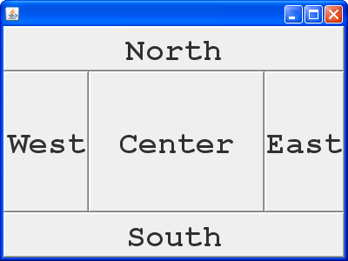
BorderLayout

Slide 24
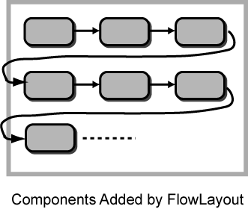
FlowLayout()
setLayout(new FlowLayout());
setLayout(new FlowLayout(FlowLayout.CENTER));
setLayout(new FlowLayout(FlowLayout.LEFT));
setLayout(new FlowLayout(FlowLayout.RIFHT));

Slide 25
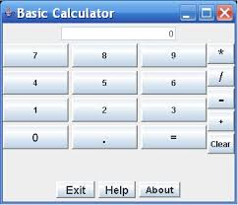
GridLayout(Linhas, Colunas)
Exemplo no nosso programa:
getContentPane().add("West", Painel_Oeste = new JPanel(new GridLayout(3, 1)));

Slide 26
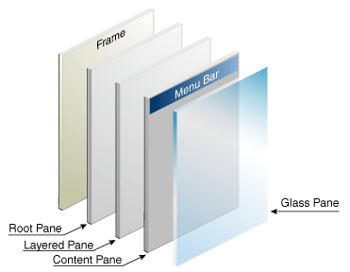
Para que ser serve o método getContentPane() ?
O getContentPane() serve para retornar o painel principal da JPanel.

Slide 27
Aplicando o BorderLayout na nossa tela
BorderLayout
Leste
BorderLayout Center
BorderLayout West
getContentPane().add("West", Painel_Oeste = new JPanel(new GridLayout(3, 1)));
Painel_Oeste.add(Painel_Oeste1 = new JPanel (new FlowLayout(FlowLayout.RIGHT)));
Painel_Oeste1.add(new JLabel("Valor 1:"));
Painel_Oeste.add(Painel_Oeste2 = new JPanel (new FlowLayout(FlowLayout.RIGHT)));
Painel_Oeste2.add(new JLabel("Valor 2:"));
Painel_Oeste.add(Painel_Oeste3 = new JPanel (new FlowLayout(FlowLayout.RIGHT)));
Painel_Oeste3.add(new JLabel("Resultado:"));

Slide 28
Tornando os botões sensíveis aos eventos
bt_Somar.addActionListener(this);
bt_Diminuir.addActionListener(this);
bt_Dividir.addActionListener(this);
bt_Multiplicar.addActionListener(this);
bt_Limpar.addActionListener(this);

Slide 29
Finalizando o método construtor
Habilita para que quando clicado no X do canto da tela o programa seja finalizado
setDefaultCloseOperation(WindowConstants.EXIT_ON_CLOSE);
setResizable(false);
setTitle("CALCULADORA SIMPLES");
pack();
setVisible(true);
Desabilita o redimensionamento da tela
Define o tamanho da tela
Torna a tela visível (JFrame)

Slide 30
Tratamento de eventos
public void actionPerformed (ActionEvent e)
{
String Caixa1 = txt_Valor1.getText();
double Resultado;
double Valor1 = Double.parseDouble((Caixa1));
String Caixa2 = txt_Valor2.getText();
double Valor2 = Double.parseDouble(Caixa2);
if(e.getSource()==bt_Somar)
{lbl_Resultado.setText(""+(Valor1+Valor2));}
if(e.getSource()==bt_Diminuir)
{lbl_Resultado.setText(""+ (Valor1 - Valor2));}
if(e.getSource()==bt_Multiplicar)
{lbl_Resultado.setText(""+(Valor1 * Valor2));}
if(e.getSource()==bt_Dividir)
{lbl_Resultado.setText(""+(Valor1/Valor2));}

Slide 31
Tratamento de eventos
public void actionPerformed (ActionEvent e)
{
String Caixa1 = txt_Valor1.getText();
double Resultado;
double Valor1 = Double.parseDouble((Caixa1));
String Caixa2 = txt_Valor2.getText();
double Valor2 = Double.parseDouble(Caixa2);
if(e.getSource()==bt_Somar)
{lbl_Resultado.setText(""+(Valor1+Valor2));}
if(e.getSource()==bt_Diminuir)
{lbl_Resultado.setText(""+ (Valor1 - Valor2));}
if(e.getSource()==bt_Multiplicar)
{lbl_Resultado.setText(""+(Valor1 * Valor2));}
if(e.getSource()==bt_Dividir)
{lbl_Resultado.setText(""+(Valor1/Valor2));}
Por que é feita esta conversão?

Slide 32
Finalizando o tratamento de eventos
if(e.getSource()==bt_Limpar)
{
//Resultado = Valor1 + Valor2;
lbl_Resultado.setText("Aguardando digitação de valores");
if(txt_Valor1.equals(""))
{/*NAO FAÇA NADA*/}
else
{txt_Valor1.setText("");}
if(txt_Valor2.getText().equals(""))
{/*NAO FAÇA NADA*/}
else
{txt_Valor2.setText(" ");}
}
}

Slide 33
O parâmetro ActionEvent e
public void actionPerformed (ActionEvent e)
{
String Caixa1 = txt_Valor1.getText();
double Resultado;
double Valor1 = Double.parseDouble((Caixa1));
String Caixa2 = txt_Valor2.getText();
double Valor2 = Double.parseDouble(Caixa2);
if(e.getSource()==bt_Somar)
{
lbl_Resultado.setText(""+(Valor1+Valor2));
}
Retorna qual o objeto clicado

Slide 34
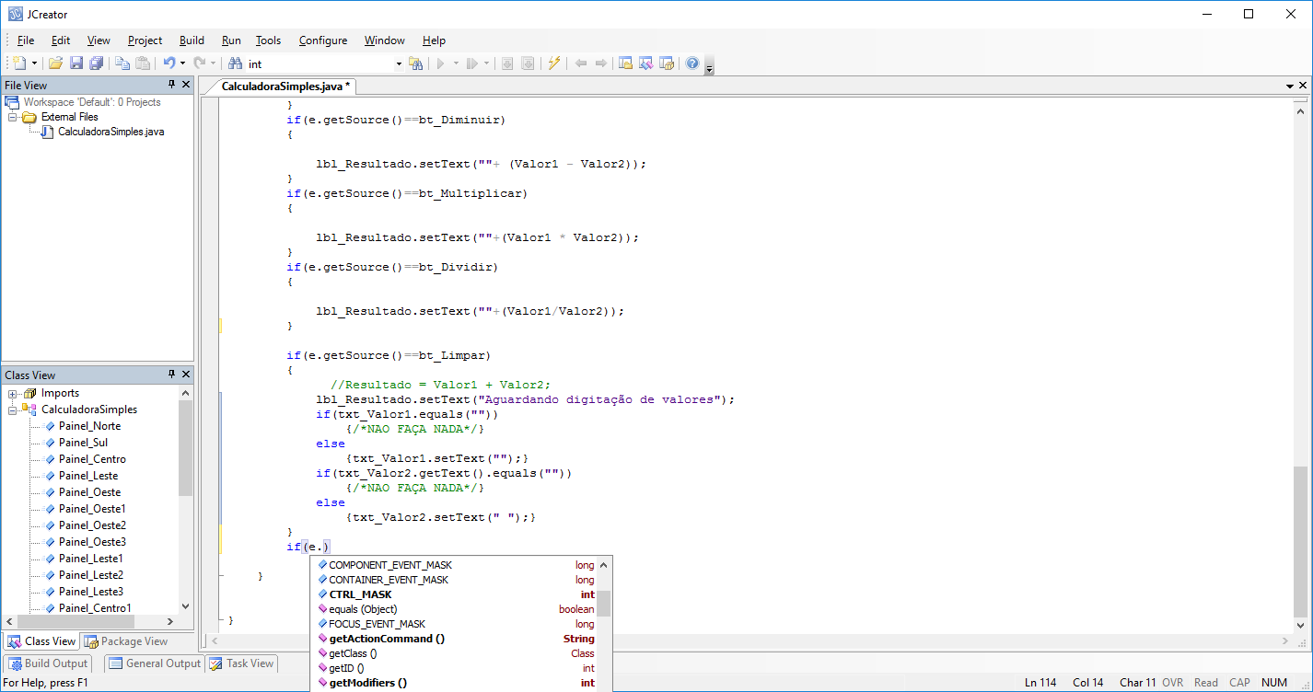
Opções do ActionEvent e
e.getSource() → Retorna o botão que foi clicado.
e.getActionCommand() → Retorna o que esta “escrito” no botão clicado.

Slide 35
Só falta agora colocar o método main para execução
public static void main (String args [])
{
new CalculadoraSimples();
}
Aqui também foi utilizada a referencia indireta ao objeto.
Como eu sei que esta referência é indireta?

Slide 36
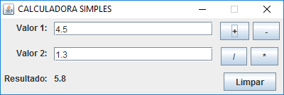
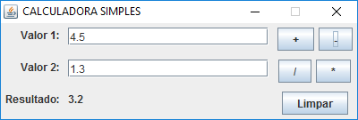
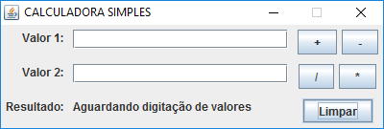
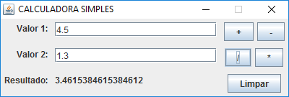
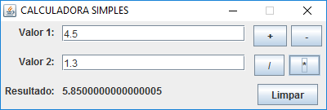
Executando agora tudo deve funciona!

Slide 37
Executando agora tudo deve funciona!

Slide 38
Vamos melhorar nossa calculadora

Slide 39
Adicionando novos botões e funcionalidades
Vamos colocar os botões:
Raiz Quadrada;
Potência
Fatorial;
Logaritmo;
Sair;

Slide 40
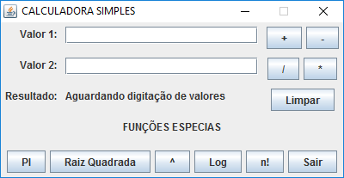

Slide 41
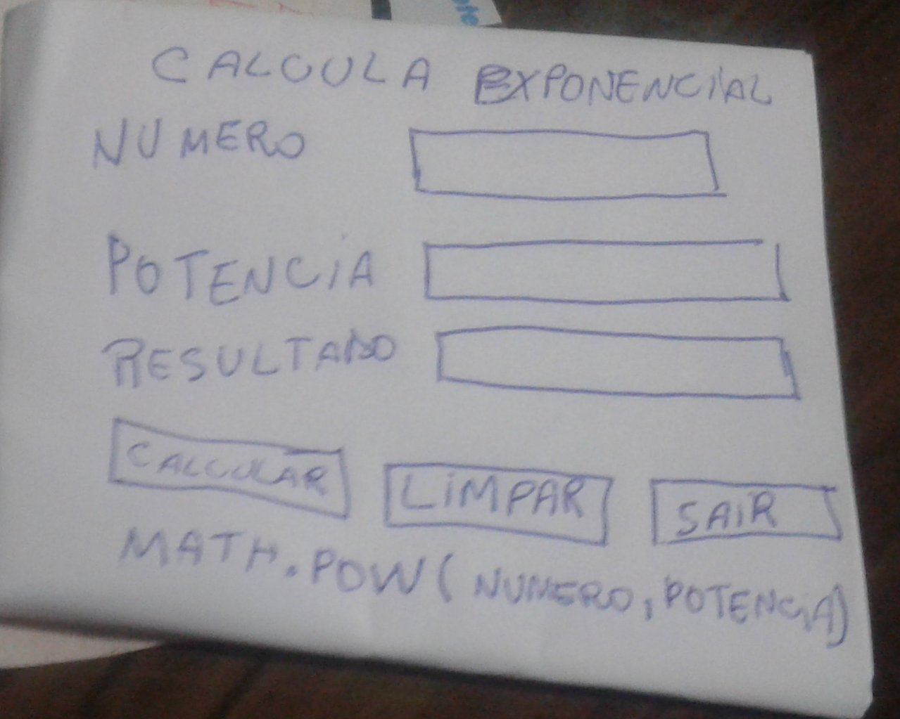
Atividade prática da semana
Elabore a tela abaixo:
(Valor 2,0 pontos)

Slide 42
Algumas dicas
Math.pow(Numero, Potencia); é o método usado para calcular exponenciais no Java
Para sair do sistema você pode usar o método
System.exit(0);

